Slide 1
Hvordan kan vi lykkes med å få mennesker med nedsatt funksjonsevne ut i det ordinære arbeidslivet?
Lilly Ann Elvestad, FFO

Slide 2

Funksjonshemmede regnes ikke med?
Mer enn 100 000 funksjonshemmede står utenfor
Funksjonshemmede møter mange barrierer:
  som diskriminering,
  fordommer og arbeidsgivere
  mangler kunnskap
Økt sysselsetting for funksjonshemmede er en svært viktig kampsak for FFO
En kampsak det er vanskelig å «vinne»?

Slide 3
Hva er status?
40% funksjonshemmede er i jobb – 76% av hele befolkningen
28% av de som ikke er i jobb, ønsker seg inn
Utdanning er viktig – og enda viktigere for funksjonshemmede!
Utviklingshemmede står utenfor. Bare 5,6% er i arbeid
Mål om økt sysselsetting er ute av IA avtalen

Slide 4
Barrierene ligger hos arbeidsgiverne!
Manglende universell utforming – bygg, IKT og arbeidsverktøy
Tilrettelegging og hjelpemidler – NAV er fjern og langt unna
Holdninger og lite kunnskap – diskriminering og lave forventninger
Diskriminering er dokumentert:
  Rullestolbrukere må søke dobbelt så mange ganger
  Psykisk sykdom – 27% lavere sannsynlighet for å få komme til intervju

Slide 5
Hva gjør bedriftene?
Svært få (10%) har en rekrutteringsstrategi
3 av 4 er tilgjengelig for rullestolbrukere
9% har teleslynge
50% vet hvordan de kan få hjelp til tilrettelegging
20% vet hvordan få økonomisk støtte for tilrettelegging

Slide 6
Hva opplever arbeidssøkere?
Utdanning og særlig høyere utdanning er nøkkelen til jobb
Veien inn i jobb går gjennom ordinær søknad og eget nettverk
Svært få lykke i å få jobb gjennom NAV eller dedikerte tiltak
De færreste (6%) informerer om sin funksjonsedsettelse i søknad
Lav kjennskap til tilretteliggingstilskudd
26% opplever å ha blitt diskriminert, 10% har mistet jobben

Slide 7
Hva er FFOs anbefalinger?
Arbeidsgivere bør pålegges å ha rekrutteringsstrategi – inngå i Aktivitets- og redegjørelsesplikten (ARP)
Strengere håndhevelse av diskrimineringsloven
Krav til Universell utforming av arbeidsplasser og IKT-systemer
NAVs må se arbeidsgivere – informasjon og veiledning
Funskjonshemmede må inn i ny IA avtale
Mer kunnskap!

Slide 8
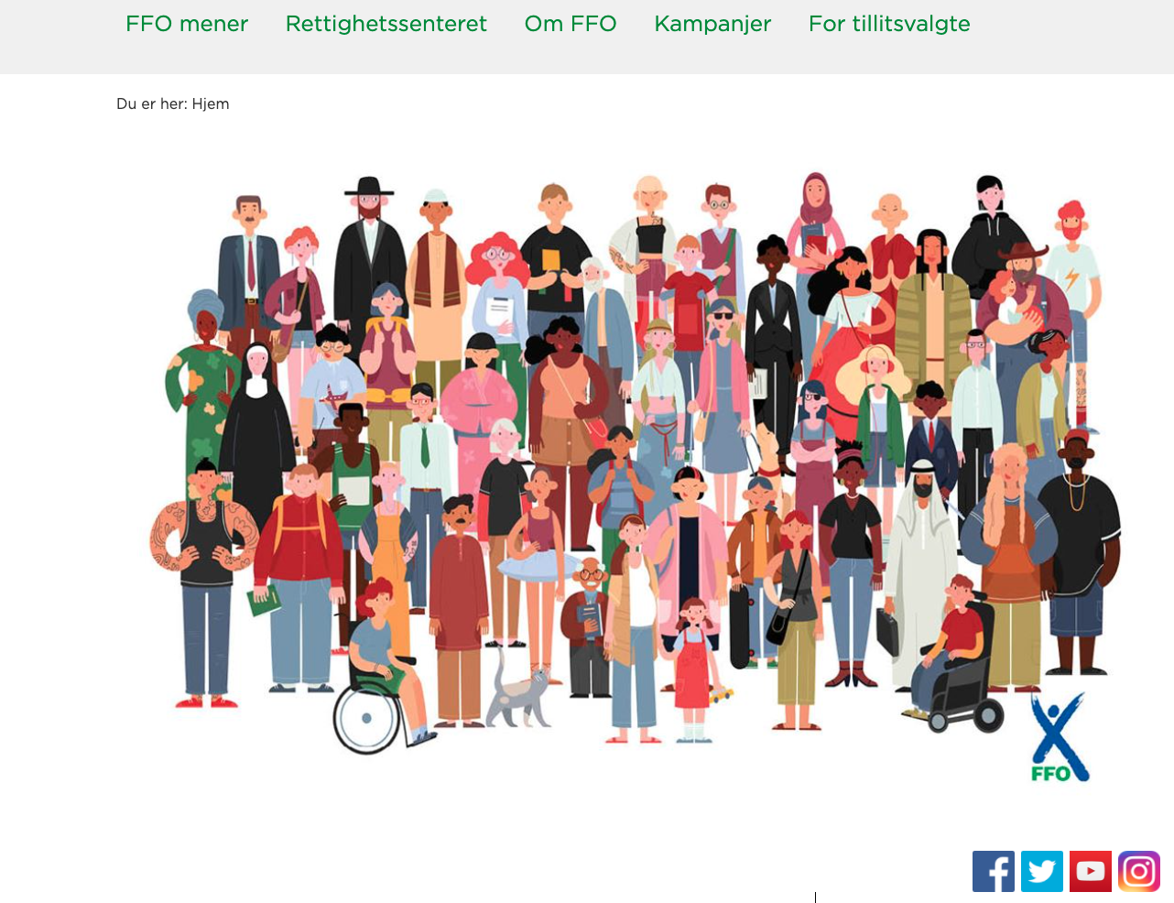
Følg oss på nett, sosiale medier eller ta kontakt!

